Slide 1
DSS-Becas
Sistema de Soporte a Decisiones para la asignación y seguimiento de becas universitarias
Bienestar Universitario · Equipo de 5 integrantes
Notes:
Presentación breve: qué hace el sistema, cómo está construido, demo y limitaciones.

Slide 2
¿Qué hace el sistema?
Recomienda, no decide: la persona aprueba
1
ASIGNAR una beca
2
SEGUIR al becario
Postulantes sin beca
Estudiantes con beca aprobada
Se califican 5 criterios → puntaje → ranking → se aprueba según cupos y presupuesto.
Cada semestre se registra su promedio. Si baja de 51 queda «En riesgo».
Pantallas: Estudiantes · Evaluación DSS · Becas | Pantalla: Seguimiento
Notes:
Son dos etapas. Primero se decide a quién dar la beca; después se vigila que siga cumpliendo. El sistema recomienda con un puntaje, la decisión final es humana.

Slide 3
Tecnologías
Qué usamos y para qué
Capa | Tecnología | Para qué
Frontend | React 18 + TypeScript + Vite | Interfaz por componentes, tipada
Datos del servidor | TanStack Query | Caché, cargando/error, refresco tras guardar
Backend | Node + Express + TypeScript | API REST en JSON
Base de datos | SQLite + Prisma | ORM tipado; portable a MySQL
Validación | Zod | Errores claros por campo
Seguridad | JWT + bcrypt | Sesión por token y contraseñas con hash
Pruebas | Vitest + supertest | 52 pruebas backend, 11 frontend
Notes:
Elegimos SQLite porque no requiere instalar servidor; con cambiar provider y DATABASE_URL se pasa a MySQL (decisión D26).

Slide 4
Arquitectura por capas
La lógica del puntaje vive solo en el Motor DSS
1
2
3
4
5
Navegador
Rutas
Controladores
Motor DSS
Prisma → SQLite
React + TanStack Query
Sesión (JWT) → permiso → Zod
Reciben la petición
Funciones puras del puntaje
Guarda los datos
Un error en cualquier punto vuelve al cliente como JSON {error, detalles} con su código (400, 401, 403, 404, 409…).
Notes:
Ejemplo: al evaluar un estudiante, la petición pasa por auth, permiso y validación, el controlador llama al motor DSS y guarda con Prisma. El motor no toca la base de datos: por eso se prueba fácil.

Slide 5
Recorrido por los 8 módulos
¿En qué punto pasa cada cosa?
1
2
3
4
5
Configuración
Estudiantes
Evaluación DSS
Becas
Seguimiento
Prepara: convocatoria, cupos, montos
Registra al postulante (Pendiente)
CALIFICA: puntaje y etiqueta
DA la beca (y la quita)
VIGILA el promedio por semestre
Dashboard Indicadores y ranking (solo ver)
Reportes Resumen, CSV e impresión
Administración Usuarios y roles
Notes:
Si baja el promedio, Seguimiento solo AVISA. La beca se quita en Becas: Rechazar (evaluador) o Revocar (solo administrador).

Slide 6
Motor DSS: cómo se calcula el puntaje
Suma ponderada de 5 criterios (0–100)
Criterio | Peso | Qué se califica
Rendimiento académico | 30 % | Qué tan bien le va
Asistencia | 15 % | Constancia
Situación socioeconómica | 25 % | Necesidad (ingreso bajo = nota alta)
Carga familiar | 15 % | Dependientes del hogar
Condición vulnerable | 15 % | Vulnerabilidad acreditada
Umbrales
≥ 80 Recomendado
60 – 79 En revisión
< 60 En riesgo
Ejemplo 90 / 80 / 70 / 60 / 50 → (90·30 + 80·15 + 70·25 + 60·15 + 50·15) / 100 = 73.0 · En revisión
Notes:
Código: backend/src/dss/criterios.ts y motor.ts. Puntaje académico = promedio de rendimiento y asistencia; social = promedio de situación, carga y vulnerable.

Slide 7
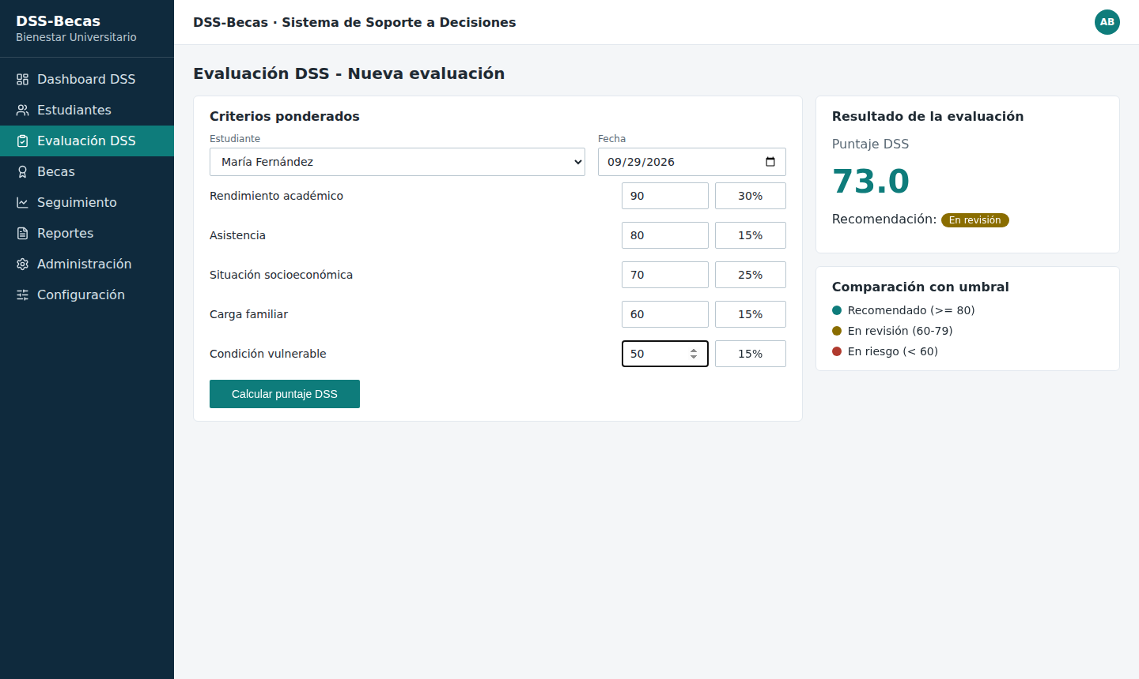
Evaluación DSS en pantalla
Qué señalar
Se elige estudiante y se ponen 5 notas
Los pesos son fijos
Resultado: 73.0 → En revisión
Si el promedio < 51: «No elegible»
Notes:
Al pulsar Calcular puntaje DSS se llama primero a /evaluaciones/calcular (motor + elegibilidad) y luego se guarda. Al guardar se actualiza el resultado del estudiante y queda un evento en su historial.

Slide 8
Reglas que protegen la decisión
Regla | Cómo funciona
Elegibilidad | Promedio mínimo 51. Beca Social: ingreso familiar máx. Bs 4000. Si falla → «No elegible» con el motivo.
Ranking | Una fila por estudiante (su mejor puntaje). Desempate: promedio ↓, luego menor ingreso.
Cupos | «Generar asignación» solo toma cupos libres del tipo de beca.
Decisión | Rechazar u observar exige justificación de mínimo 10 caracteres.
Seguimiento | Promedio del periodo < 51 → «En riesgo». Dos periodos seguidos → se sugiere suspender.
Notes:
Todas están en backend/src/dss/ (elegibilidad, ranking, seguimiento) y en los controladores de asignaciones. El estado de seguimiento lo calcula el servidor: el usuario solo escribe el promedio.

Slide 9
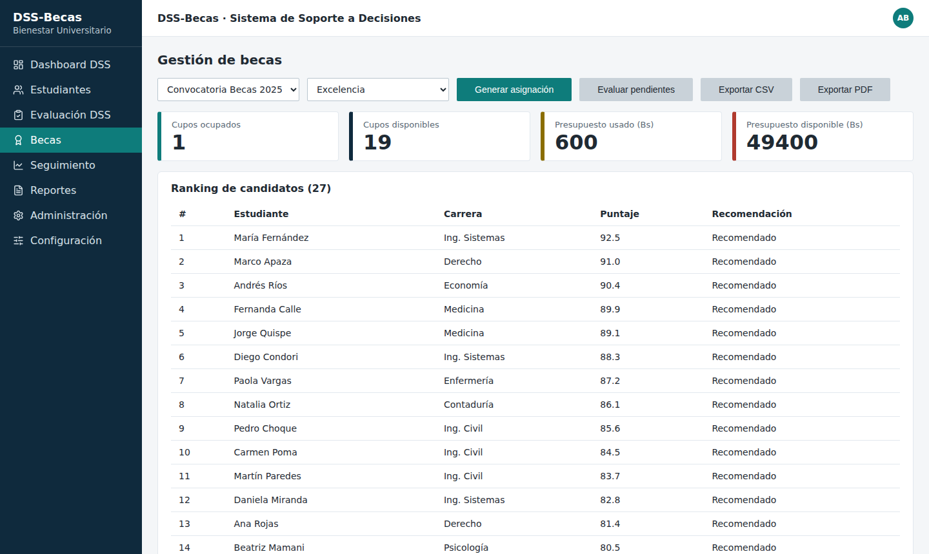
Becas: asignar y controlar presupuesto
Qué señalar
Convocatoria + tipo de beca
Cupos y presupuesto usado / disponible
Generar asignación → top-N por cupos
Aprobar · Rechazar · Observar · Revocar
Notes:
Presupuesto usado = asignaciones aprobadas × monto del tipo de beca. Disponible = presupuesto de la convocatoria − usado. El dinero solo se contabiliza; no hay pagos en el sistema.

Slide 10
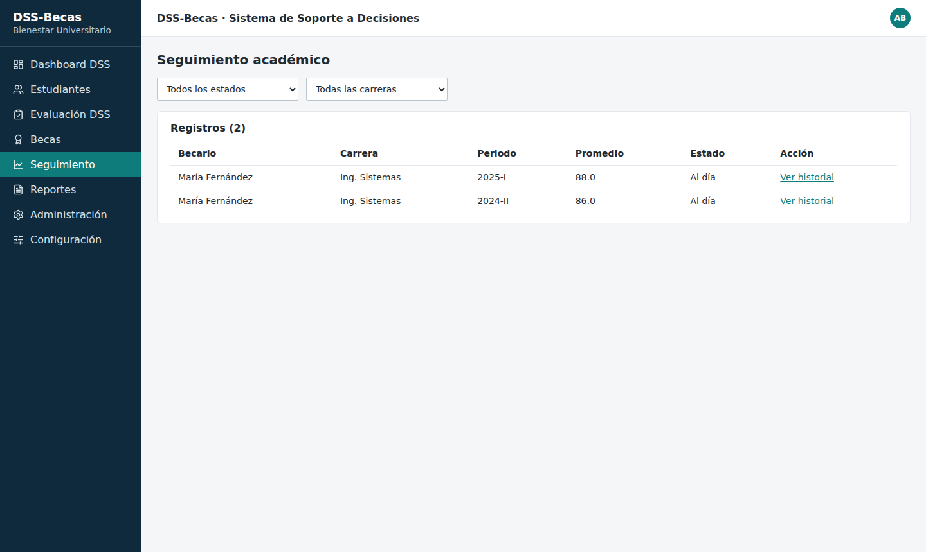
Seguimiento académico
Qué señalar
Cada periodo lleva su promedio
Estado automático: < 51 = En riesgo
Ver historial: línea de tiempo y sugerencia de suspensión
Notes:
Registrar periodo: se escribe periodo, promedio, fecha y observaciones. El sistema pone el estado. Limitación conocida: un becario recién aprobado no aparece hasta registrar su primer periodo (ver diapositiva de mejoras).

Slide 11
Seguridad y roles
Se valida en el servidor, no solo en la pantalla
Módulo | Administrador | Evaluador | Consulta
Estudiantes | Crear, editar, eliminar | Crear, editar | Solo ver
Evaluación DSS | Todo | Evaluar | Oculto
Becas | Generar, decidir, revocar | Aprobar / rechazar / observar | Solo ver
Seguimiento | Todo | Registrar periodos | Solo ver
Reportes | Ver, CSV | Ver, CSV | Ver, CSV
Configuración y Administración | Todo | Oculto | Oculto
Login con JWT (8 h) · contraseñas con bcrypt · 5 intentos fallidos = bloqueo 10 min · un test verifica que ninguna ruta quede sin permiso.
Notes:
La matriz vive en backend/src/auth/permisos.ts (única fuente). El frontend solo oculta botones según los permisos que envía el servidor; si alguien se salta la interfaz, el servidor responde 403.

Slide 12
Base de datos
Prisma + SQLite, integridad referencial
Tabla | Para qué sirve
Estudiante | Datos personales, académicos y socioeconómicos
Evaluacion / Resultado | Puntajes por fecha / etiqueta vigente (una por estudiante)
Asignacion | Estudiante ↔ convocatoria ↔ tipo de beca (no se repite)
Seguimiento | Promedio por periodo de cada asignación
Carrera · TipoBeca · Convocatoria · Criterio | Catálogos configurables
Evento · Documento · Usuario | Historial, archivos adjuntos y acceso al sistema
Al eliminar un estudiante se borran en cascada sus datos; un tipo de beca o convocatoria con asignaciones no se puede borrar.
Notes:
Las 4 tablas originales del SRS son Estudiante, Evaluacion, Resultado y Beca; el resto se agregó para asignaciones, seguimiento y usuarios. Decisiones documentadas en docs/DECISIONES.md.

Slide 13
Calidad y pruebas
52
11
9
67
pruebas backend
(pasan)
pruebas frontend
(pasan)
issues QA
cerrados (#1–#9)
decisiones
documentadas
Auditoría QA con checklist ISO 25010 y matriz de trazabilidad
Contrato de la API documentado en OpenAPI
Trabajo con issues, ramas, commits convencionales y pull requests
Metodología docs-first: cada cambio actualiza su documento
Notes:
Las pruebas se ejecutaron en la revisión: backend 52/52 y frontend 11/11.

Slide 14
Limitaciones conocidas y mejoras
Las detectamos probando el sistema completo
Limitación | Mejora prevista
Los pesos editables en Configuración no cambian el cálculo (el motor usa pesos fijos) | Que el motor lea los pesos de la base de datos
Un becario aprobado no aparece en Seguimiento hasta registrar su primer periodo | Mostrar a todos los becarios aprobados, una fila por becario
«Generar asignación» controla cupos pero no presupuesto | Validar también el dinero disponible
El servidor confía en el puntaje que envía el cliente al guardar | Recalcular el puntaje en el servidor
«Suspendida» solo se sugiere; la beca se quita en Becas | Botón «Suspender» conectado a Seguimiento
Notes:
Decirlo con seguridad: son mejoras identificadas, no errores ocultos. Muestra que probamos el sistema de punta a punta.

Slide 15
Demo en 5 pasos
1
Login como admin → Dashboard
2
Estudiantes → + Nuevo estudiante → Guardar
3
Evaluación DSS: 90/80/70/60/50 → 73.0 En revisión
4
Becas: Generar asignación → Rechazar sin motivo (bloquea) y con motivo (pasa)
5
Seguimiento: promedio 45 → «En riesgo» · Reportes → CSV
Notes:
Usuarios de demostración: admin, evaluador, consulta. Probar también con consulta para mostrar que los botones desaparecen.

Slide 16
Gracias
¿Preguntas?
Bloque | Integrante
Motor DSS y pruebas | __________
Base de datos y API | __________
Seguridad y validación | __________
Frontend: estructura y servicios | __________
Frontend: pantallas y documentación | __________
Notes:
Completar los nombres según quién expone cada bloque.

